Slide 1
Môn TNXH 1

Slide 2


KHỞI ĐỘNG
Hát và vận động theo bài hát : chúng em là học sinh lớp 1

Slide 3
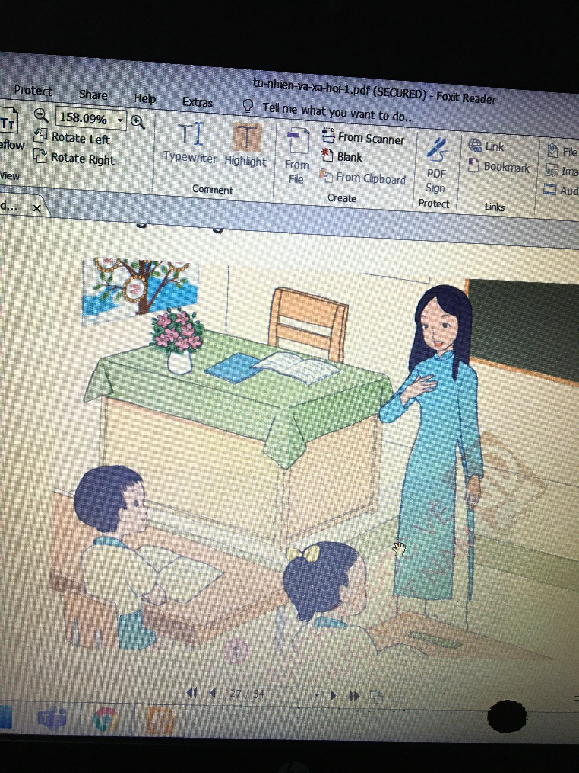
1. Kể về thầy cô giáo và bạn học của em. Nhiệm vụ của mỗi người là gì ?

Slide 4
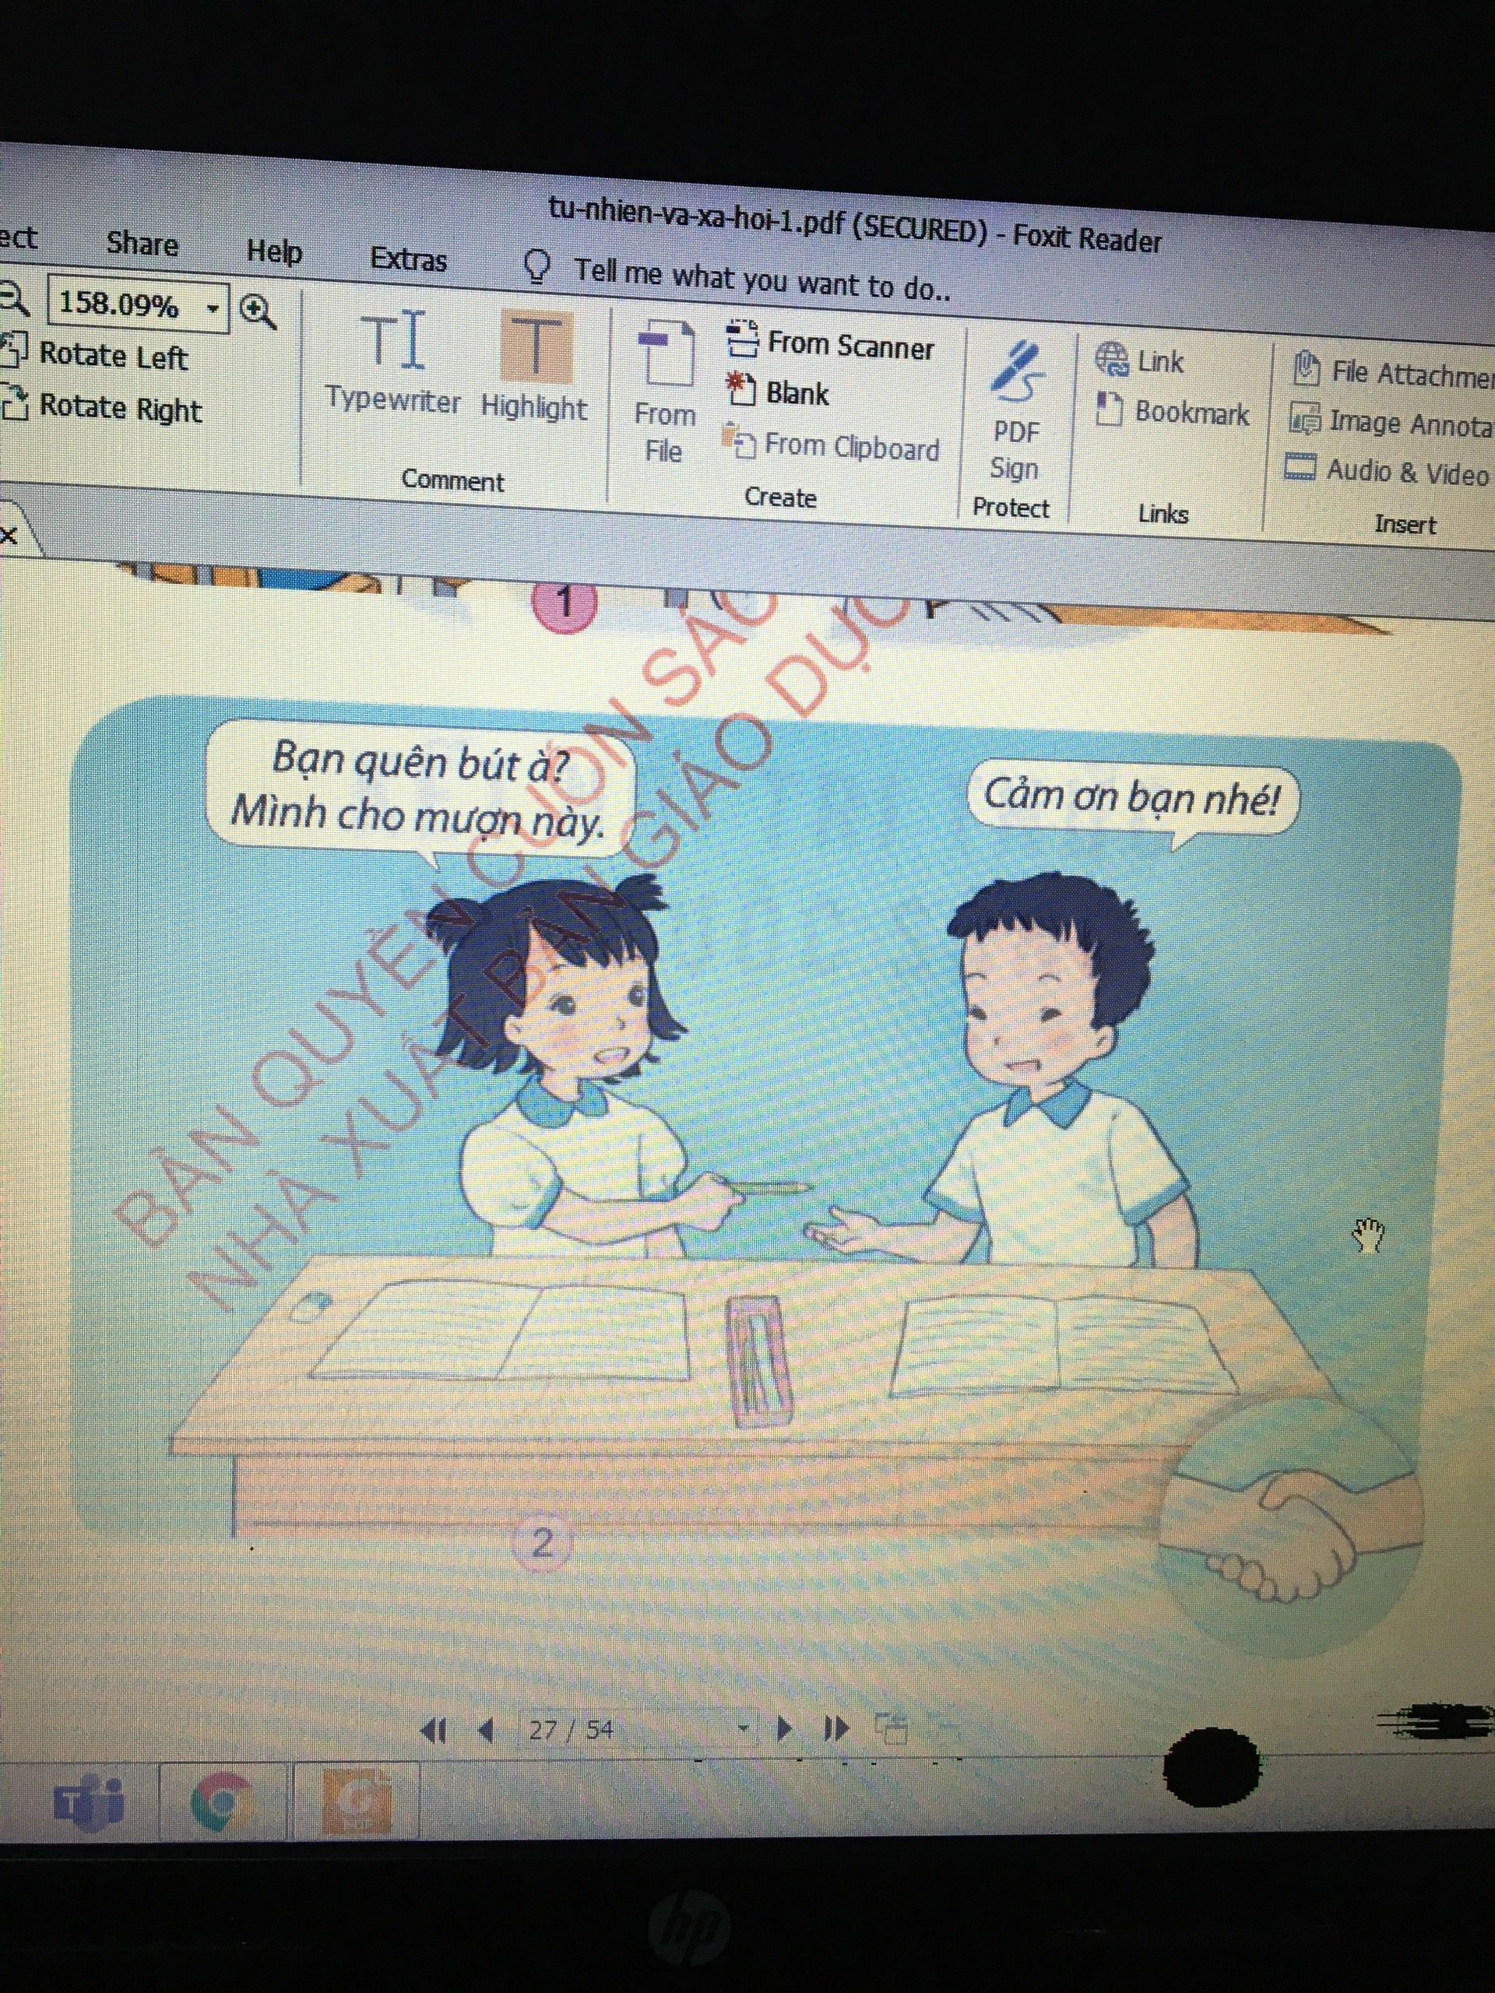

Slide 5
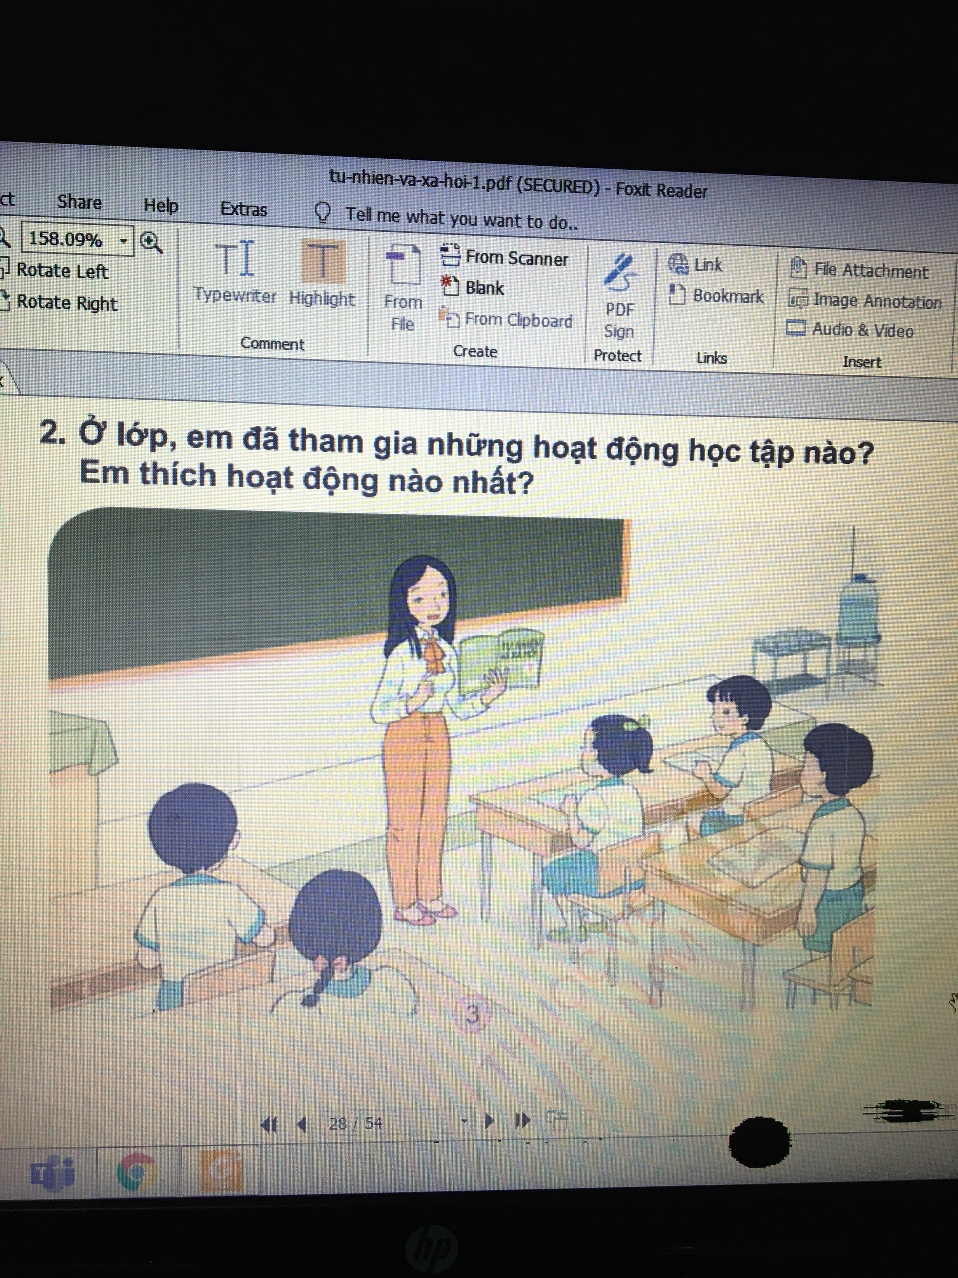

Slide 6
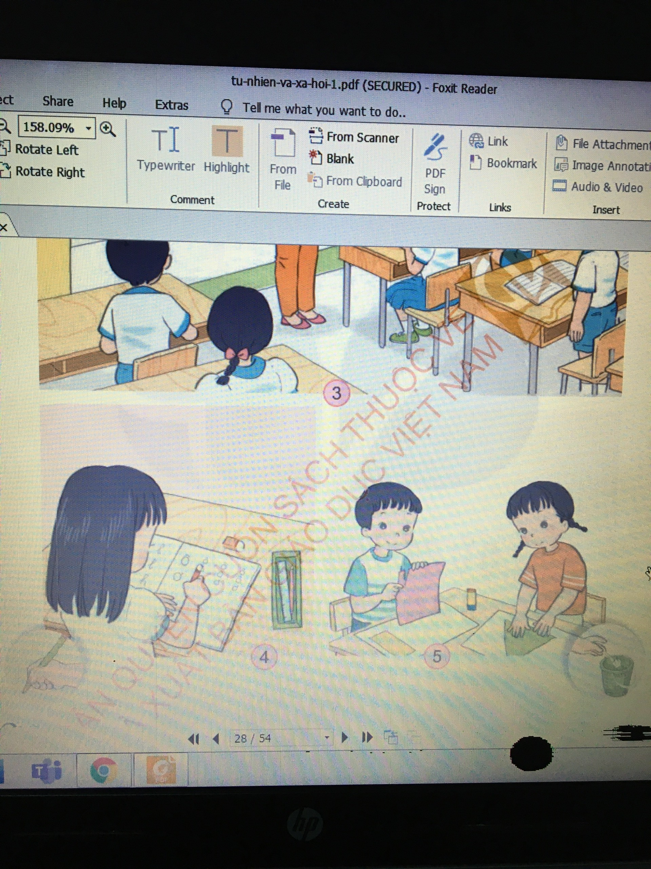

Slide 7
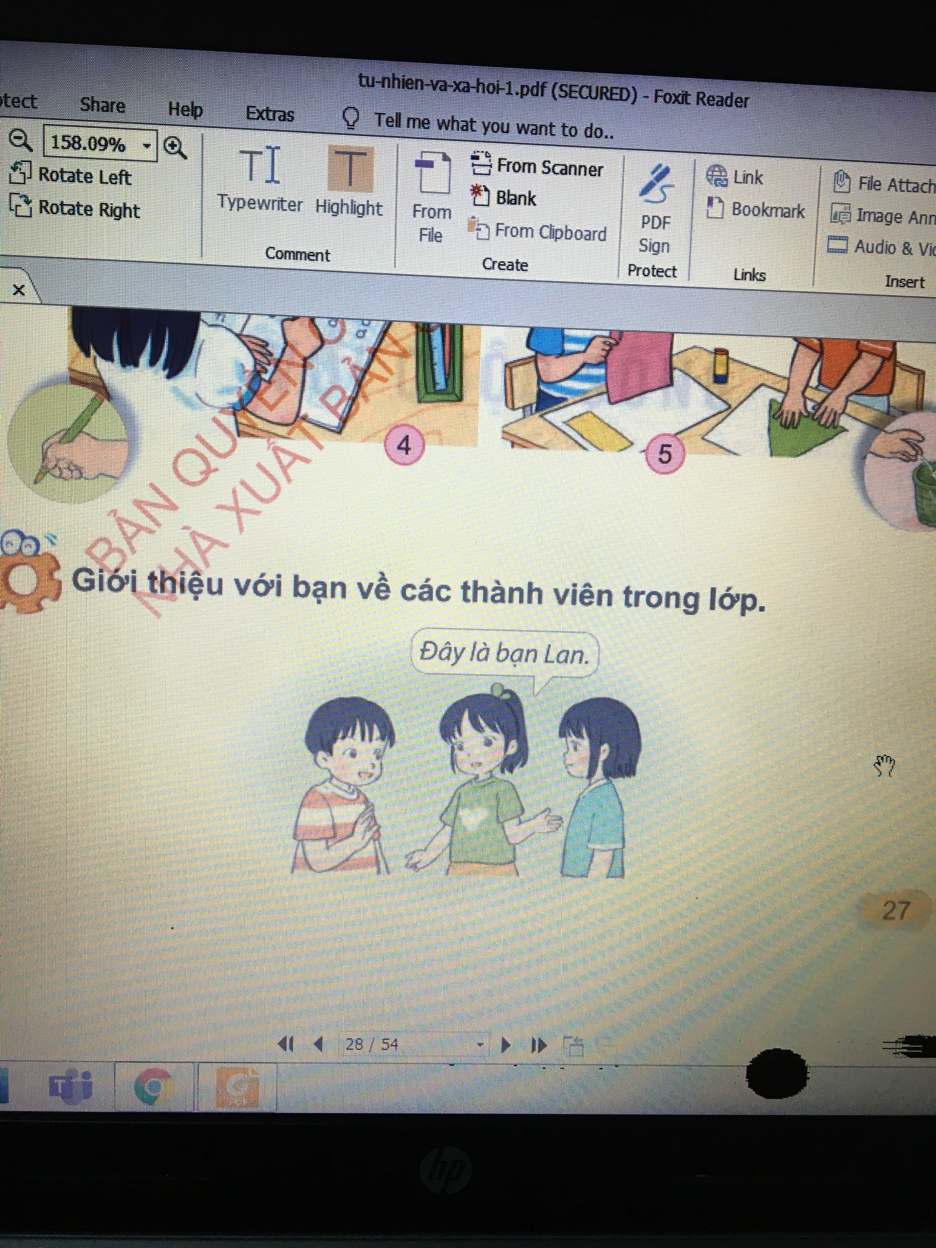
3. Hoạt động thực hành

Slide 8







Nhiệm vụ của em
khi ở trường là gì ?
A. Xem ti vi
B. Học bài
C. Uống sữa
Notes:
TRÒ CHƠI CHỌN ĐÂU CHO ĐÚNG

Slide 9
Đâu là hoạt động của em
khi ở trường?
A.Nấu cơm
B.Viết bài
C.Đi bộ ở công viên
Notes:
Click vào các con vật để ra đáp án

Slide 10
Hướng dẫn về nhà
Kể cho bố mẹ nghe về các hoạt động ở lớp
Hát tặng bài hát về lớp mình cho người than trong gia đình nghe

Slide 11

Buổi học kết thúc

